Slide 1
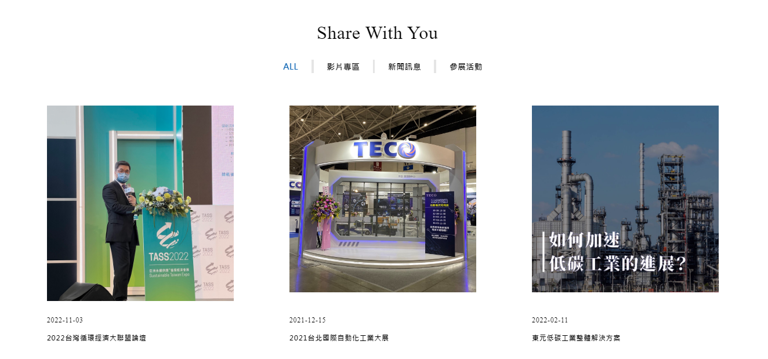
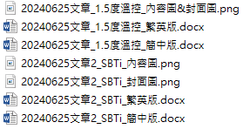
要有文章與影音的上架日期，上架日期為檔名前面的數字
文章有繁中、簡中和英文版本；封面圖與內文圖

